Slide 1
Estilos e Temas
Componentes Personalizados
Anne Caroline
Jenisson Estevão
Rafaela Silva

Slide 2
Estilos e Temas

Slide 3
Estilos e Temas
Um recurso de estilo define o formato e olhar para um UI. Um modelo pode ser aplicado a uma vista individual (a partir de um arquivo de layout) ou para uma atividade em geral ou de aplicação (a partir do ficheiro de manifesto).

Slide 4
Definindo Estilos
Um modelo é definido em um recurso XML que é separado do XML que especifica o layout. Este arquivo XML reside sob res / valores / diretório do seu projeto e terá <recursos> como o nó raiz que é obrigatório para o arquivo de estilo. O nome do arquivo XML é arbitrária, mas deve usar a extensão .xml.

Slide 5
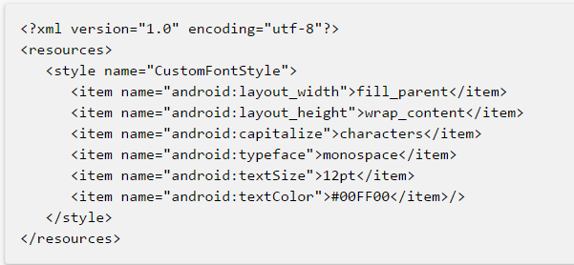

Slide 6
Estilo Herança
O Android suporta herança de estilo em muito forma semelhante à folha de estilo em cascata em web design. Você pode usar isso para herdar as propriedades de um estilo existente e, em seguida, definir apenas as propriedades que você deseja alterar ou adicionar.

Slide 7
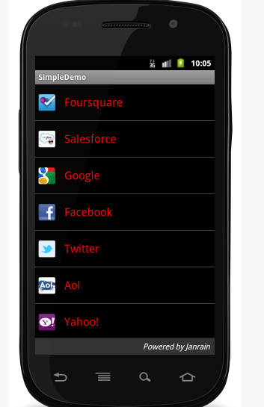

Slide 8
Aplicação de cores para atributos temáticos
O seu recurso de cor pode então ser aplicado a alguns atributos tema, tais como a janela de fundo e a cor do texto principal, adicionando elementos para o tema personalizado. Esses atributos são definidos em seu arquivo styles.xml. Por exemplo, para aplicar a cor personalizada para o fundo da janela, adicionar o seguinte dois elementos para o seu tema personalizado, definido em valores / arquivo MyAndroidApp / res / styles.xml -.

Slide 9
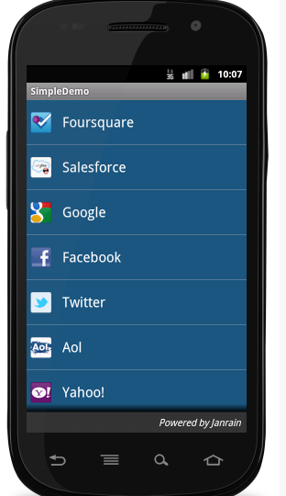

Slide 10
Usando um personalizado Nine-Patch Com Teclas
A drawable nove patch é um tipo especial de imagem que pode ser escalado em largura e altura, mantendo a sua integridade visual. Nove-patches são a maneira mais comum para especificar a aparência de botões Android, embora qualquer tipo drawable pode ser usado.

Slide 11
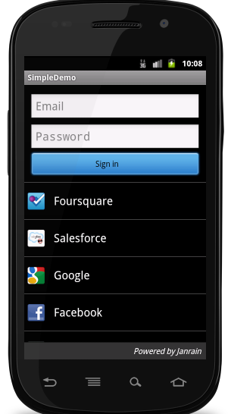

Slide 12
Temas Android
Um tema é nada, mas um estilo Android aplicada a uma atividade inteira ou aplicação, ao invés de uma vista individual.
Assim, quando um estilo é aplicado como um tema, cada vista na atividade ou aplicação irá aplicar cada propriedade de estilo que ele suporta.

Slide 13
Denominando a paleta de cores
O projeto de layout pode ser implementada com base neles cores com base, por exemplo, como se segue projeto foi concebido com base neles cor (azul).

Slide 14
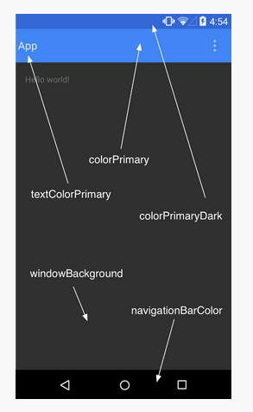

Slide 15
Estilos padrão & Temas
A plataforma Android oferece uma grande coleção de estilos e temas que você pode usar em seus aplicativos. Você pode encontrar uma referência de todos os estilos disponíveis na classe R.style. Para usar os estilos listados aqui, substituir todos os sublinhados no nome de estilo com um período.

Slide 16
Componentes Personalizados

Slide 17
Android Componentes personalizados
Implementação de componentes próprios em componentes pré-construídos com estendendo subclasse com a própria classe definida

Slide 18
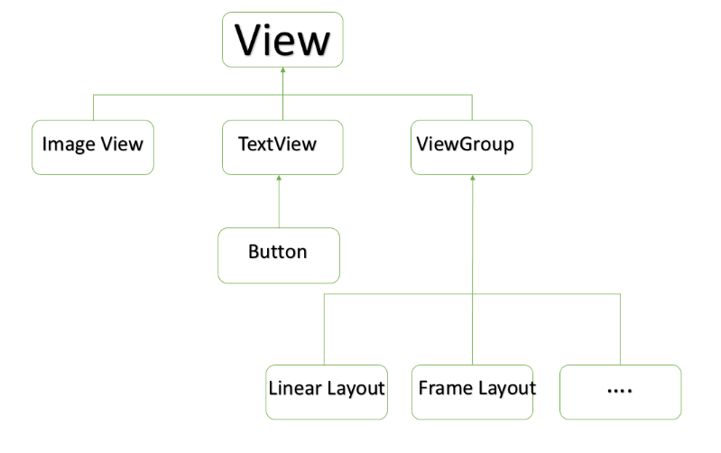

Slide 19
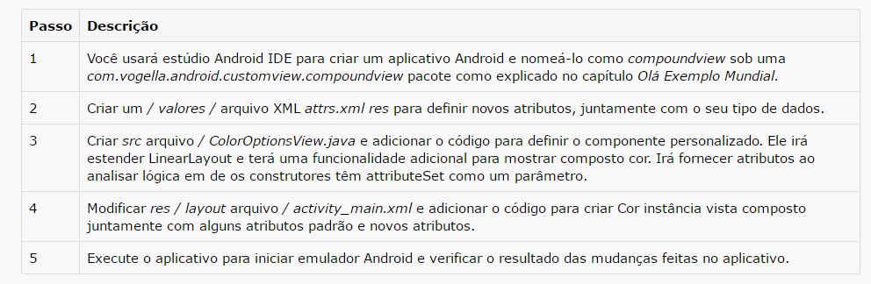
Criando um componente personalizado Simples

Slide 20
